Slide 1
ЭЛЕКТРОННЫЕ ПРИБОРЫ
11. Основы оптоэлектроники и оптоэлектронные приборы

Slide 2
11.1. Оптоэлектроника
Оптоэлектроника – это раздел электроники, изучающий взаимодействие электронов с электромагнитными колебаниями оптического диапазона и вопросы построения электронных приборов, использующих в качестве носителя информации электромагнитные волны оптического диапазона.

Slide 3
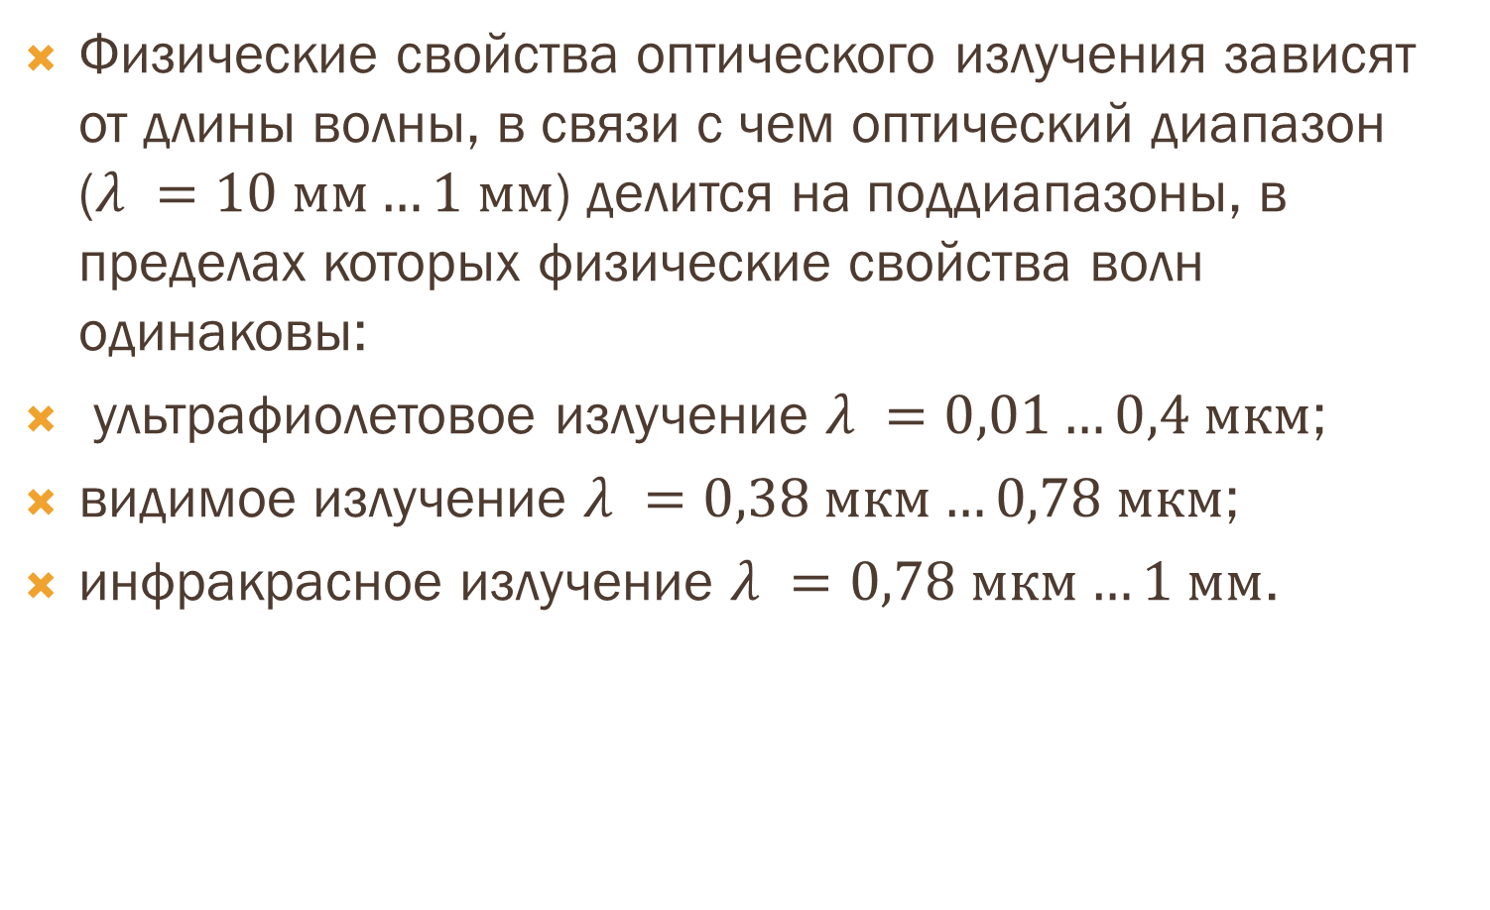
11.1.Оптоэлектроника
Физические свойства оптического излучения зависят от длины волны, в связи с чем оптический диапазон ($λ =10 мм…1 мм$) делится на поддиапазоны, в пределах которых физические свойства волн одинаковы:
ультрафиолетовое излучение $λ =0,01…0,4 мкм$;
видимое излучение $λ =0,38 мкм…0,78 мкм$;
инфракрасное излучение $λ =0,78 мкм…1 мм$.

Slide 4
11.1.Оптоэлектроника
Световой луч в оптоэлектронике выполняет те же функции управления, преобразования и связи, что и электрический сигнал в электрических цепях.
В электрических цепях носителями заряда являются электроны, которые взаимодействуют с внешними электрическими и магнитными полями, что требует экранирования и защиты от внешних полей. В электрических цепях трудно осуществить гальваническую развязку по постоянному току и на низких частотах.
В оптических цепях носителями сигналов являются электрически нейтральные фотоны, которые в световом потоке не взаимодействуют между собой, не смешиваются и не рассеиваются. Оптические цепи не подвержены влиянию электрических и магнитных полей.

Slide 5
11.1.Оптоэлектроника
Использование в качестве носителя информации электрически нейтральных фотонов обеспечивает:
идеальную электрическую развязку входной и выходной цепей оптоэлектронного элемента связи;
однонаправленность передачи и отсутствие влияния приемника на передатчик;
высокую помехозащищенность оптических каналов связи вследствие невосприимчивости фотонов к воздействию электрических и магнитных полей;

Slide 6
11.1.Оптоэлектроника
отсутствие влияния паразитных емкостей на длительность переходных процессов в канале связи и паразитных связей между каналами;
хорошее согласование цепей с разными входными и выходными сопротивлениями.
Невосприимчивость оптического излучения к различным внешним воздействиям и электронейтральность фотона являются не только достоинствами, но и недостатками, т. к. затрудняют управление интенсивностью и распространением светового потока.

Slide 7
11.1.Оптоэлектроника
В устройствах оптоэлектроники передача информации от управляемого источника света (фотоизлучателя) к фотоприемнику осуществляется через светопроводящую среду (воздух, вакуум, световоды), исполняющую роль проводника оптического излучения.
Световодные линии являются эквивалентами электрических проводников и характеризуются большой пропускной способностью, возможностью совмещать в одном световоде большое число каналов связи при очень высокой скорости передачи информации, достигающих гигабит в секунду.

Slide 8
11.1.Оптоэлектроника
Оптическое излучение легко разделяется по длинам волн, поэтому можно объединять в одном световоде несколько каналов информации.
Оптоэлектронные устройства могут быть изготовлены по интегральной технологии. Оптические интегральные схемы обладают широкой полосой пропускания, невосприимчивостью к вибрации, повышенной надежностью, экономичностью при серийном производстве, малыми размерами и массой.

Slide 9
11.2.Излучающие приборы
Излучающие приборы преобразуют электрическую энергию в энергию оптического излучения с определенной длиной волны или в узком диапазоне длин волн.
В основе работы управляемых источников оптического излучения лежит одно из следующих физических явлений: температурное свечение, газоразрядное излучение, электролюминесценция, индуцированное излучение.

Slide 10
11.2.Излучающие приборы
Источники излучения бывают когерентными и некогерентными.
Лампы накаливания, газоразрядные лампы, электролюминесцентные элементы, инжекционные светодиоды являются некогерентными источниками излучения.
Когерентными источниками излучения являются лазеры.

Slide 11
11.2.Излучающие приборы
Принцип действия полупроводниковых излучающих приборов основан на явлении электролюминесценции.
Электролюминесценцией называют явление излучения света телами под действием электрического поля.
Электролюминесценция является частным случаем люминесценции.
Под люминесценцией понимают электромагнитное нетепловое излучение, обладающее длительностью, значительно превышающей период световых колебаний.

Slide 12
11.2.Излучающие приборы
В оптоэлектронных приборах используется люминесценция кристаллических примесных полупроводников с широкой запрещенной зоной.
Для работы в диапазоне видимого излучения (0,38…0,78 мкм) используются полупроводники с шириной запрещенной зоны 1,5…3,0 эВ.
В полупроводниках генерация оптического излучения обеспечивается инжекционной электролюминесценцией.
Генерация оптического излучения в p-n-переходе объединяет два процесса: инжекцию носителей и электролюминесценцию.

Slide 13
11.2.Излучающие приборы
Одним из наиболее распространенных источников оптического излучения является светодиод – полупроводниковый прибор с одним или несколькими электрическими переходами, преобразующий электрическую энергию в энергию некогерентного светового излучения, при смещении p-n-перехода в прямом направлении.

Slide 14
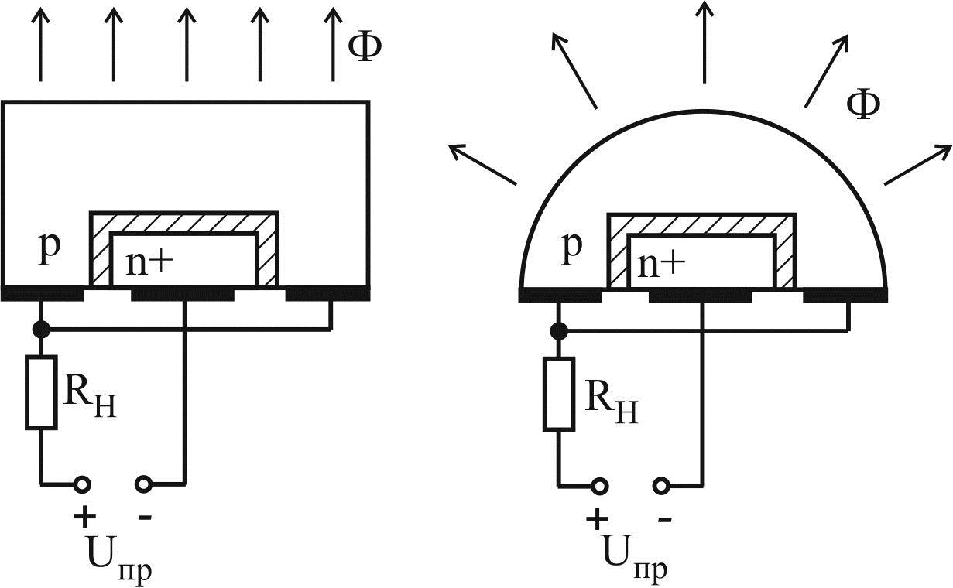
11.2.Излучающие приборы
а б
Рис. 11.1.Конструкция светодиода:
а – плоского; б – полусферического

Slide 15
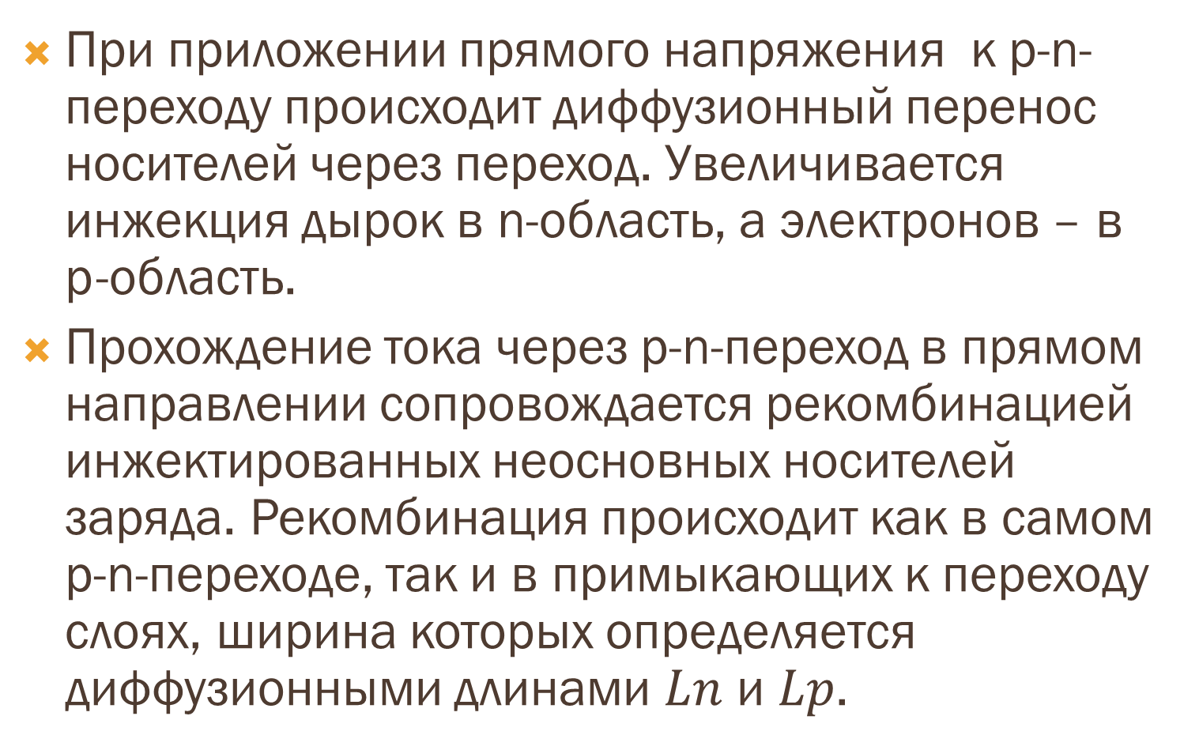
11.2.Излучающие приборы
При приложении прямого напряжения к p-n-переходу происходит диффузионный перенос носителей через переход. Увеличивается инжекция дырок в n-область, а электронов – в р-область.
Прохождение тока через p-n-переход в прямом направлении сопровождается рекомбинацией инжектированных неосновных носителей заряда. Рекомбинация происходит как в самом p-n-переходе, так и в примыкающих к переходу слоях, ширина которых определяется диффузионными длинами $Ln$ и $Lp$.

Slide 16
11.2.Излучающие приборы
В большинстве полупроводников рекомбинация осуществляется через примесные центры (ловушки) вблизи середины запрещенной зоны и сопровождается выделением тепловой энергии – фонона. Такая рекомбинация называется безызлучательной.
В ряде случаев процесс рекомбинации сопровождается выделением кванта света – фотона. Это происходит в полупроводниках с большой шириной запрещенной зоны – прямозонных полупроводниках.

Slide 17
11.2.Излучающие приборы
Электроны с более высоких энергетических уровней зоны проводимости переходят на более низкие энергетические уровни валентной зоны (переход зона – зона), при рекомбинации происходит выделение фотонов и возникает некогерентное оптическое излучение.
Из-за относительно большой ширины запрещенной зоны исходного полупроводника рекомбинационный ток p-n-перехода оказывается большим по сравнению с током инжекции, особенно при малых прямых напряжениях, процесс рекомбинации в этом случае реализуется в основном в р-n-переходе.

Slide 18
11.2.Излучающие приборы
Излучательная способность светодиода характеризуется:
– внутренней квантовой эффективностью (или внутренним квантовым выходом), определяемой отношением числа генерируемых фотонов к числу инжектированных в активную область носителей заряда за один и тот же промежуток времени.
Так как часть фотонов покидает полупроводник, а другая часть отражается от поверхности полупроводника и затем поглощается объемом полупроводника, то вводится понятие квантовой эффективности излучения;
– внешней квантовой эффективностью излучения (квантовым выходом), определяемой отношением числа фотонов, испускаемых диодом во внешнее пространство, к числу инжектируемых носителей через р-n-переход.

Slide 19
11.2.Излучающие приборы
Внешний квантовый выход является интегральным показателем излучательной способности светодиода, который учитывает эффективность инжекции, электролюминесценцию и вывод излучения во внешнее пространство.
С целью повышения эффективности вывода излучения светодиода используют различные конструкции: полусферы, отражающие металлизированные поверхности и другие, у которых практически отсутствует полное внутреннее отражение.

Slide 20
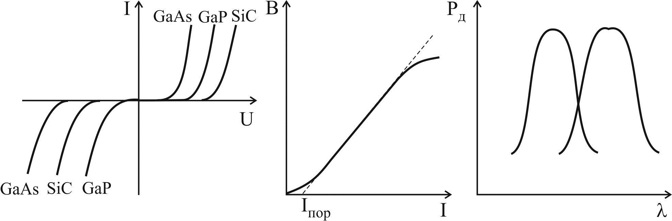
11.2.Излучающие приборы
а б в
Рис. 11.2.Характеристики светодиодов:
а – вольт-амперная;
б – яркостная;
в – спектральная

Slide 21
11.2.Излучающие приборы
Различие прямых ветвей ВАХ из разных полупроводниковых материалов связано с различной шириной запрещенной зоны.
Чем больше прямое падение напряжения на диоде, тем меньше длина волны излучения и больше потери электрической энергии в нем.
Обратные ветви ВАХ имеют относительно малые пробивные напряжения, что объясняется малой толщиной р-n-переходов.

Slide 22
11.2.Излучающие приборы
Светодиоды работают преимущественно при прямом включении.
При работе в схеме с большими обратными напряжениями последовательно со светодиодом необходимо включать обычный (неизлучающий) диод, имеющий достаточное значение допустимого обратного напряжения.

Slide 23
11.2.Излучающие приборы
Яркостная характеристика – это зависимость яркости излучения от величины тока, протекающего через р-n-переход.
Спектральная характеристика – зависимость интенсивности излучения от длины волны излучаемого света или от энергии излучаемых квантов.
Длина волны излучения определяется разностью двух энергетических уровней, между которыми происходит переход электронов при люминесценции. Поэтому светодиоды на основе полупроводников с разной шириной запрещенной зоны имеют спектральные характеристики с максимумом излучения при различных длинах волн.

Slide 24
11.2.Излучающие приборы
Параметры светодиодов.
Сила света – световой поток, приходящийся на единицу телесного угла в заданном направлении, выражается в канделах (кд) и составляет десятые доли – единицы милликандел. Кандела есть единица силы света, испускаемого специальным стандартным источником.
Яркость излучения – отношение силы света к площади светящейся поверхности. Она составляет десятки – сотни кандел на квадратный сантиметр.
Постоянное прямое напряжение – падение напряжения на диоде при заданном токе (2…4 В).

Slide 25
11.2.Излучающие приборы
Параметры светодиодов.
Цвет свечения или длина волны, соответствующая максимальному световому потоку.
Максимально допустимый постоянный прямой ток составляет десятки миллиампер и определяет максимальную яркость излучения.
Максимальное допустимое постоянное обратное напряжение (единицы вольт).

Slide 26
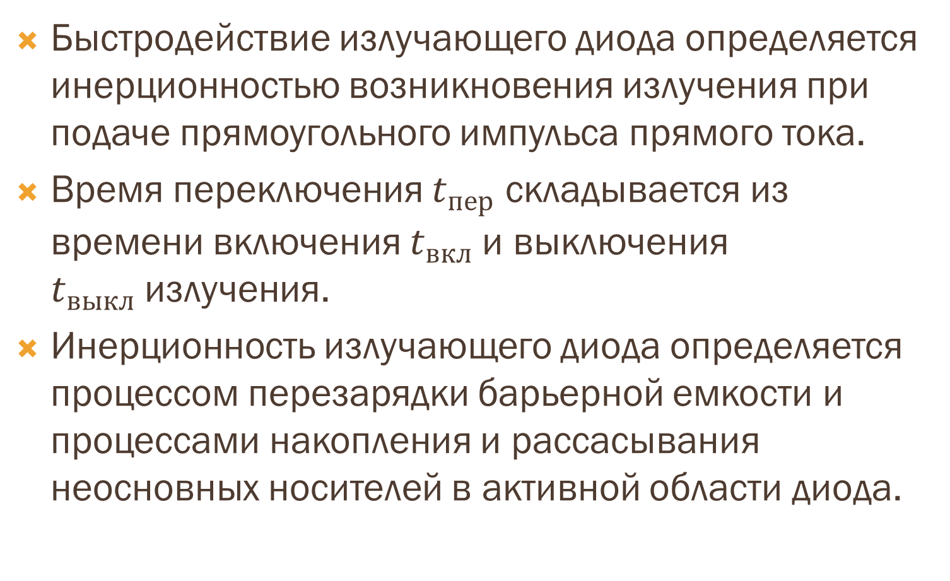
11.2.Излучающие приборы
Быстродействие излучающего диода определяется инерционностью возникновения излучения при подаче прямоугольного импульса прямого тока.
Время переключения $t_{пер}$ складывается из времени включения $t_{вкл}$и выключения $t_{выкл}$излучения.
Инерционность излучающего диода определяется процессом перезарядки барьерной емкости и процессами накопления и рассасывания неосновных носителей в активной области диода.

Slide 27
11.3.фотоприемники
Фоторезистором называют полупроводниковый фотоэлектрический прибор с внутренним фотоэффектом, в котором используется явление фотопроводимости, т. е. изменение электрической проводимости полупроводника под действием оптического излучения.

Slide 28
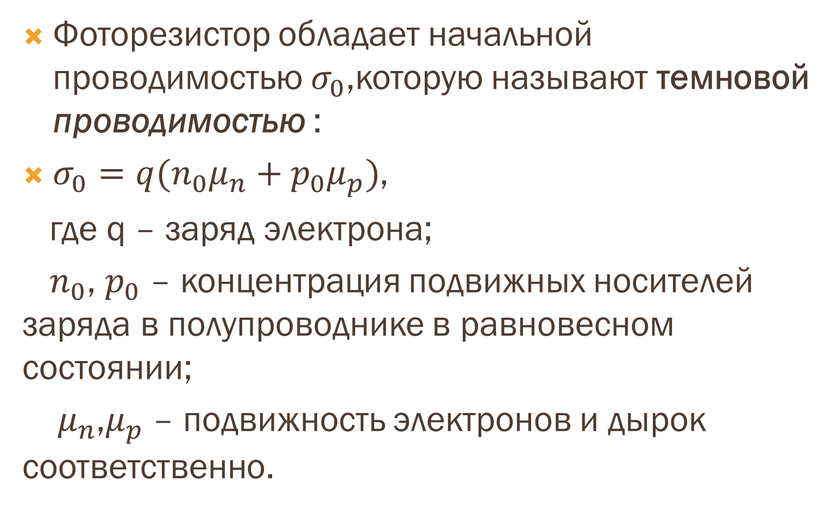
11.3.фотоприемники
Фоторезистор обладает начальной проводимостью $σ_{0}$,которую называют темновой проводимостью :
$σ_{0}=q(n_{0}μ_{n}+p_{0}μ_{p})$,
где q – заряд электрона;
$n_{0}$, $p_{0}$ – концентрация подвижных носителей заряда в полупроводнике в равновесном состоянии;
$μ_{n}$,$μ_{p}$ – подвижность электронов и дырок соответственно.

Slide 29
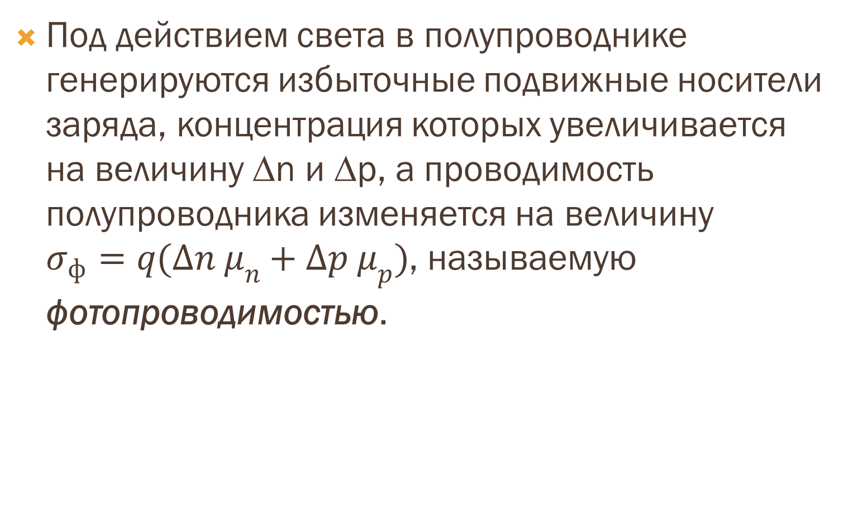
11.3.фотоприемники
Под действием света в полупроводнике генерируются избыточные подвижные носители заряда, концентрация которых увеличивается на величину Δn и Δp, а проводимость полупроводника изменяется на величину $σ_{ф}=q(∆n μ_{n}+∆p μ_{p})$, называемую фотопроводимостью.

Slide 30
11.3.фотоприемники
При изменении яркости освещения изменяется фотопроводимость полупроводника.
Увеличение проводимости полупроводника при освещении фоторезистора приводит к возрастанию тока в цепи.
Разность токов при наличии и отсутствии освещения называют световым током, или фототоком.

Slide 31
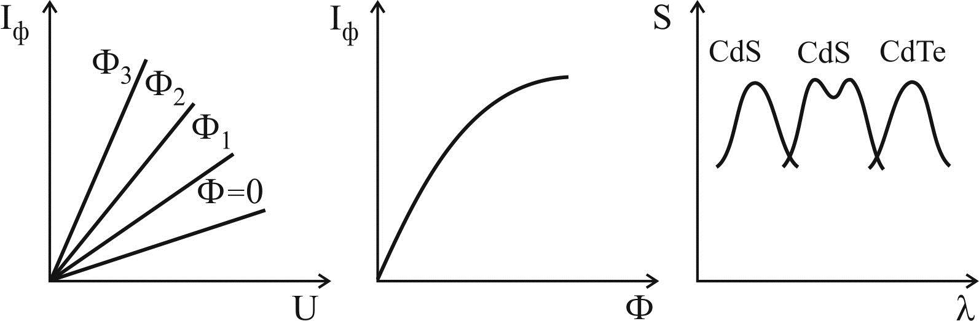
11.3.фотоприемники
Характеристики и параметры фоторезистора
а б в
Рис. 9.4. Характеристики фоторезисторов:
а – вольт-амперная;
б – энергетическая;
в – спектральная

Slide 32
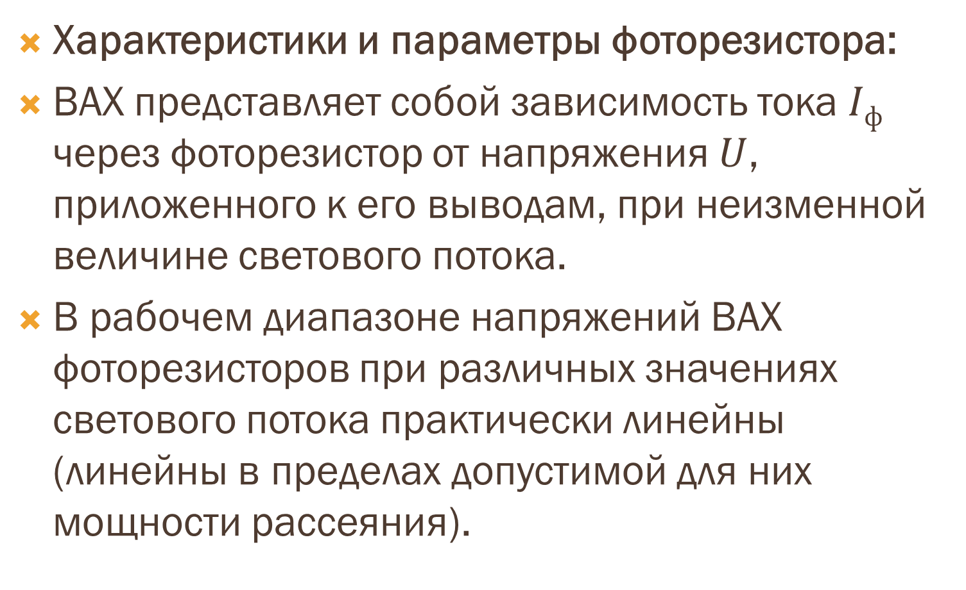
11.3.фотоприемники
Характеристики и параметры фоторезистора:
ВАХ представляет собой зависимость тока $Iф$ через фоторезистор от напряжения $U$, приложенного к его выводам, при неизменной величине светового потока.
В рабочем диапазоне напряжений ВАХ фоторезисторов при различных значениях светового потока практически линейны (линейны в пределах допустимой для них мощности рассеяния).

Slide 33
11.3.фотоприемники
Характеристики и параметры фоторезистора:
Энергетическая (световая или люкс-амперная) характеристика представляет собой зависимость фототока от падающего светового потока при постоянном напряжении на фоторезисторе.
Спектральная характеристика фоторезистора – зависимость чувствительности от длины волны падающего светового потока.

Slide 34
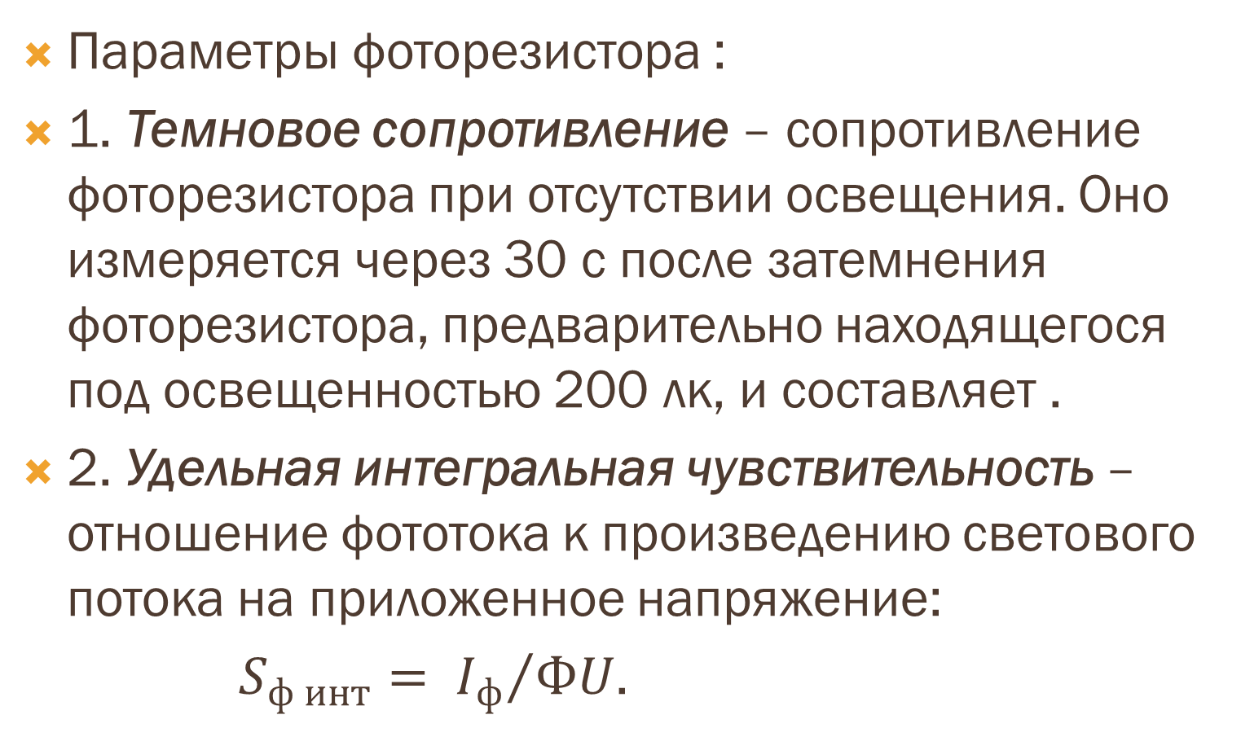
11.3.фотоприемники
Параметры фоторезистора :
1. Темновое сопротивление – сопротивление фоторезистора при отсутствии освещения. Оно измеряется через 30 с после затемнения фоторезистора, предварительно находящегося под освещенностью 200 лк, и составляет .
2. Удельная интегральная чувствительность – отношение фототока к произведению светового потока на приложенное напряжение:
$S_{ф инт}= {I_{ф}}/{ФU}$.

Slide 35
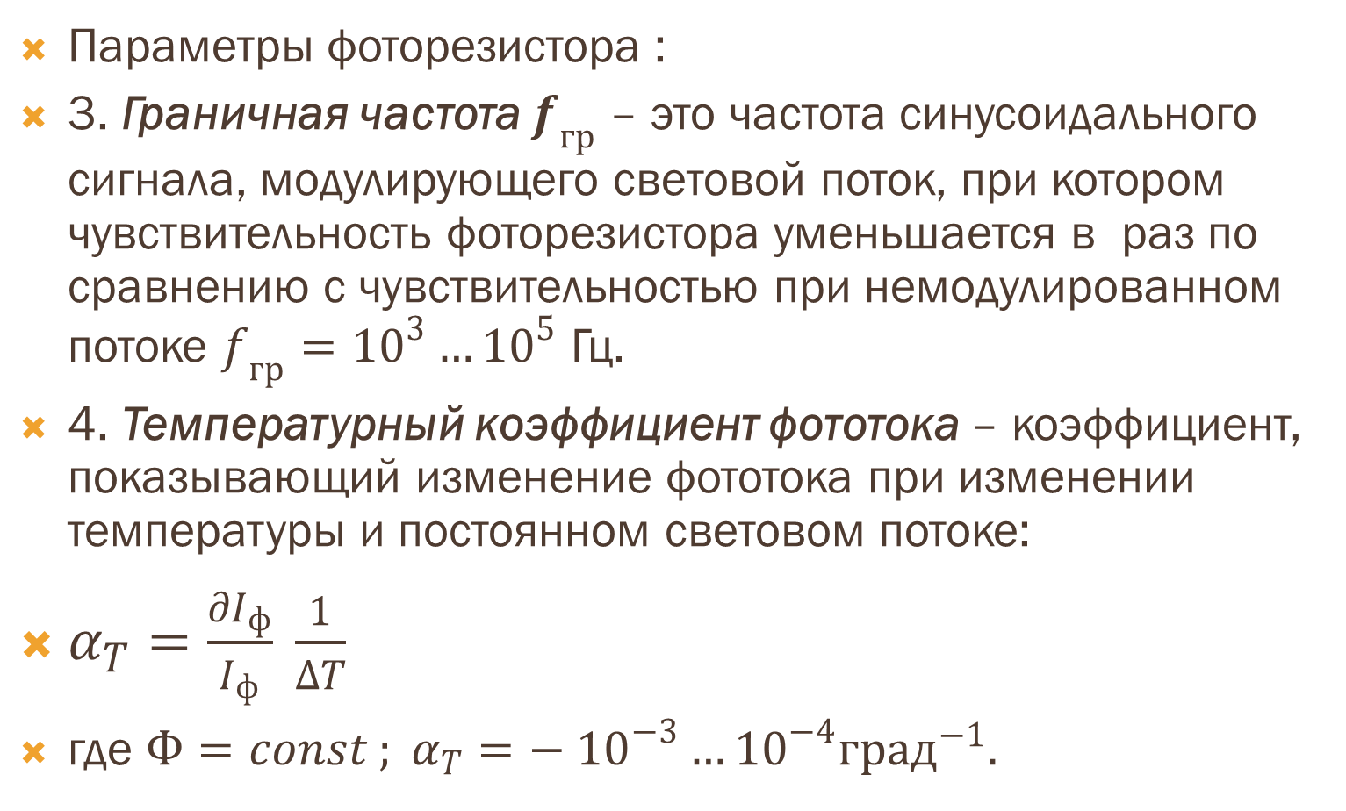
11.3.фотоприемники
Параметры фоторезистора :
3. Граничная частота $f_{гр}$ – это частота синусоидального сигнала, модулирующего световой поток, при котором чувствительность фоторезистора уменьшается в раз по сравнению с чувствительностью при немодулированном потоке $f_{гр}={10}^{3}…{10}^{5}$ Гц.
4. Температурный коэффициент фототока – коэффициент, показывающий изменение фототока при изменении температуры и постоянном световом потоке:
$α_{T}=\frac{∂I_{ф}}{I_{ф}} \frac{1}{∆T}$
где $Ф=const ; α_{T}=− {10}^{−3}…{10}^{−4}{град}^{−1}.$

Slide 36
11.4.фотодиоды
Фотодиодом называют полупроводниковый фотоэлектрический прибор, в котором используется внутренний фотоэффект.
Устройство фотодиода аналогично устройству обычного плоскостного диода.
Отличие состоит в том, что его р-n-переход одной стороной обращен к стеклянному окну в корпусе, через которое поступает свет, и защищен от воздействия света с другой стороны.

Slide 37
11.4.фотодиоды
Фотодиоды могут работать в одном из двух режимов:
вентильном, фотогенераторном (фотогальваническом) – без внешнего источника электрической энергии;
фотодиодном (фотопреобразовательном) режиме – с внешним источником электрической энергии.

Slide 38
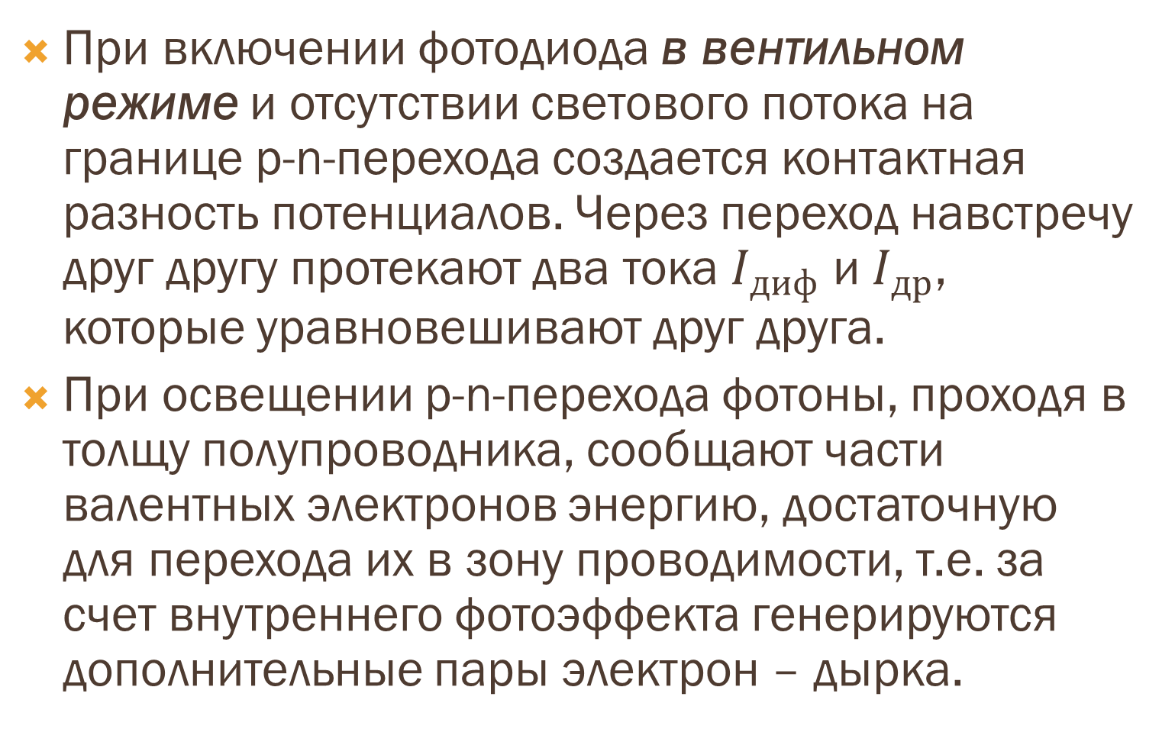
11.4.фотодиоды
При включении фотодиода в вентильном режиме и отсутствии светового потока на границе p-n-перехода создается контактная разность потенциалов. Через переход навстречу друг другу протекают два тока $I_{диф}$ и $I_{др}$, которые уравновешивают друг друга.
При освещении p-n-перехода фотоны, проходя в толщу полупроводника, сообщают части валентных электронов энергию, достаточную для перехода их в зону проводимости, т.е. за счет внутреннего фотоэффекта генерируются дополнительные пары электрон – дырка.

Slide 39
11.4.фотодиоды
Под действием контактной разности потенциалов неосновные носители заряда n-области (дырки) переходят в р-область, а неосновные носители заряда р-области (электроны) в n-область.
Дрейфовый ток получает дополнительное приращение, называемое фототоком I_{ф}.
Дрейф неосновных носителей приводит к накоплению избыточных дырок в р-области, а электронов – в n-области.

Slide 40
11.4.фотодиоды
Это приводит к созданию на зажимах фотодиода при разомкнутой внешней цепи разности потенциалов, называемой фотоЭДС.
Фотодиоды, работающие в режиме фотогенератора, используются в качестве источников напряжения, преобразующих энергию солнечного излучения в электрическую.

Slide 41
11.4.фотодиоды
В фотодиодном, или фотопреобразовательном, режиме работы последовательно с фотодиодом включается внешний источник энергии, смещающий диод в обратном направлении.
При отсутствии светового потока под действием обратного напряжения через фотодиод протекает обычный начальный обратной ток , который называют темновым током.
Темновой ток ограничивает минимальное значение светового потока.

Slide 42
11.4.фотодиоды
При освещении фотодиода кванты света выбивают электроны из валентных связей полупроводника.
Увеличивается поток неосновных носителей заряда через р-n-переход.
Чем больше световой поток, падающий на фотодиод, тем выше концентрация неосновных носителей заряда вблизи обедненного слоя и тем больший фототок, определяемый напряжением внешнего источника и световым потоком, протекает через диод.

Slide 43
11.4.фотодиоды
Фотодиодный режим характеризуется высокой чувствительностью, большим динамическим диапазоном преобразования оптического излучения, высоким быстродействием (барьерная емкость р-n-перехода уменьшается). Недостатком фотодиодного режима работы является зависимость темнового тока (обратного тока р-n-перехода) от температуры.

Slide 44
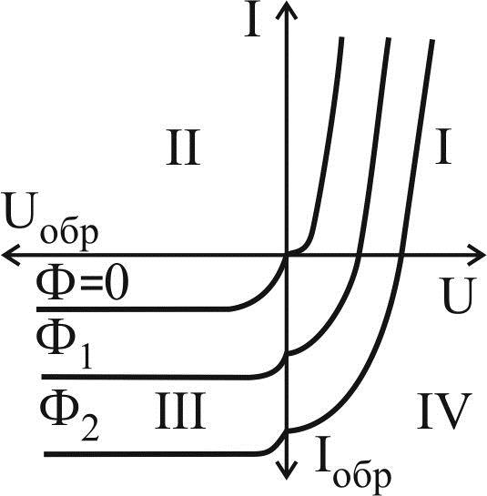
11.4.фотодиоды
Если к неосвещенному фотодиоду подключить источник напряжения, значение и полярность которого можно изменять, то ВАХ будут иметь такой же вид, как у обычного диода

Slide 45
11.4.фотодиоды
При освещении фотодиода существенно изменяется лишь обратная ветвь ВАХ, прямые же ветви практически совпадают.
В квадранте III фотодиод работает в фотодиодном режиме, а в квадранте IV – в фотовентильном режиме, т. е. фотодиод становится источником электрической энергии. Квадрант I – это нерабочая область для фотодиода, т. к. р-n-переход смещен в прямом направлении.

Slide 46
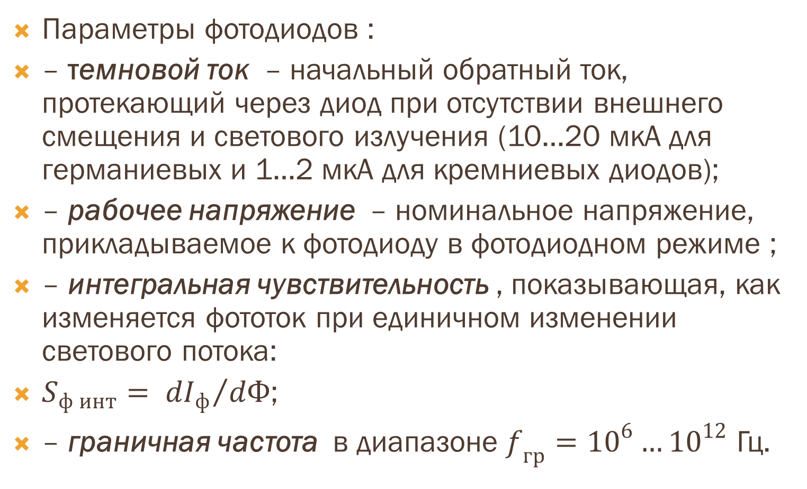
11.4.фотодиоды
Параметры фотодиодов :
– темновой ток – начальный обратный ток, протекающий через диод при отсутствии внешнего смещения и светового излучения (10…20 мкА для германиевых и 1…2 мкА для кремниевых диодов);
– рабочее напряжение – номинальное напряжение, прикладываемое к фотодиоду в фотодиодном режиме ;
– интегральная чувствительность , показывающая, как изменяется фототок при единичном изменении светового потока:
$S_{ф инт}= {dI_{ф}}/{dФ}$;
– граничная частота в диапазоне $f_{гр}={10}^{6}…{10}^{12}$ Гц.

Slide 47
11.5.Фототранзисторы
Фототранзистор - полупроводниковый управляемый оптическим излучением прибор с двумя взаимодействующими р-n-переходами.
Фототранзисторы, могут иметь p-n-p- и n-p-n-структуру. Конструктивно фототранзистор выполнен так, что световой поток облучает область базы.
Наибольшее практическое применение нашло включение фототранзистора в схеме с ОЭ, при этом нагрузка включается в коллекторную цепь.
Входным сигналом фототранзистора является модулированный световой поток, а выходным – изменение напряжения на резисторе нагрузки в коллекторной цепи.

Slide 48
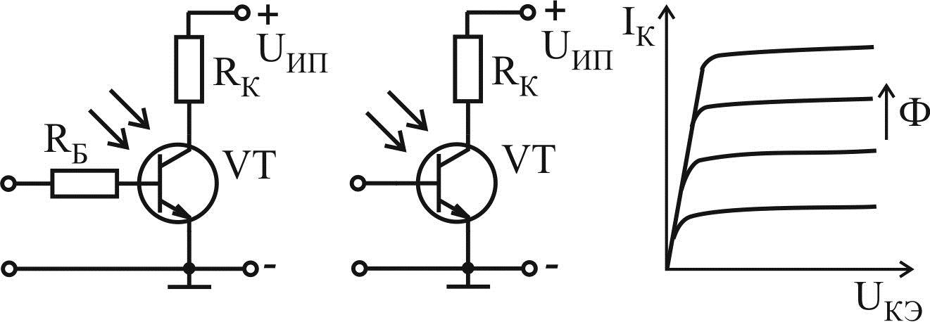
11.5.Фототранзисторы
а б в
Напряжение питания на фототранзистор подают, как на обычный БТ, работающий в активном режиме, т. е. эмиттерный переход смещен в прямо, а коллекторный – обратно (а).

Slide 49
11.5.Фототранзисторы
а б в
Может работать с отключенным выводом базы (б), а напряжение прикладывается между эмиттером и коллектором.
Такое включение называется включением с плавающей базой и характерно только для фототранзисторов.

Slide 50
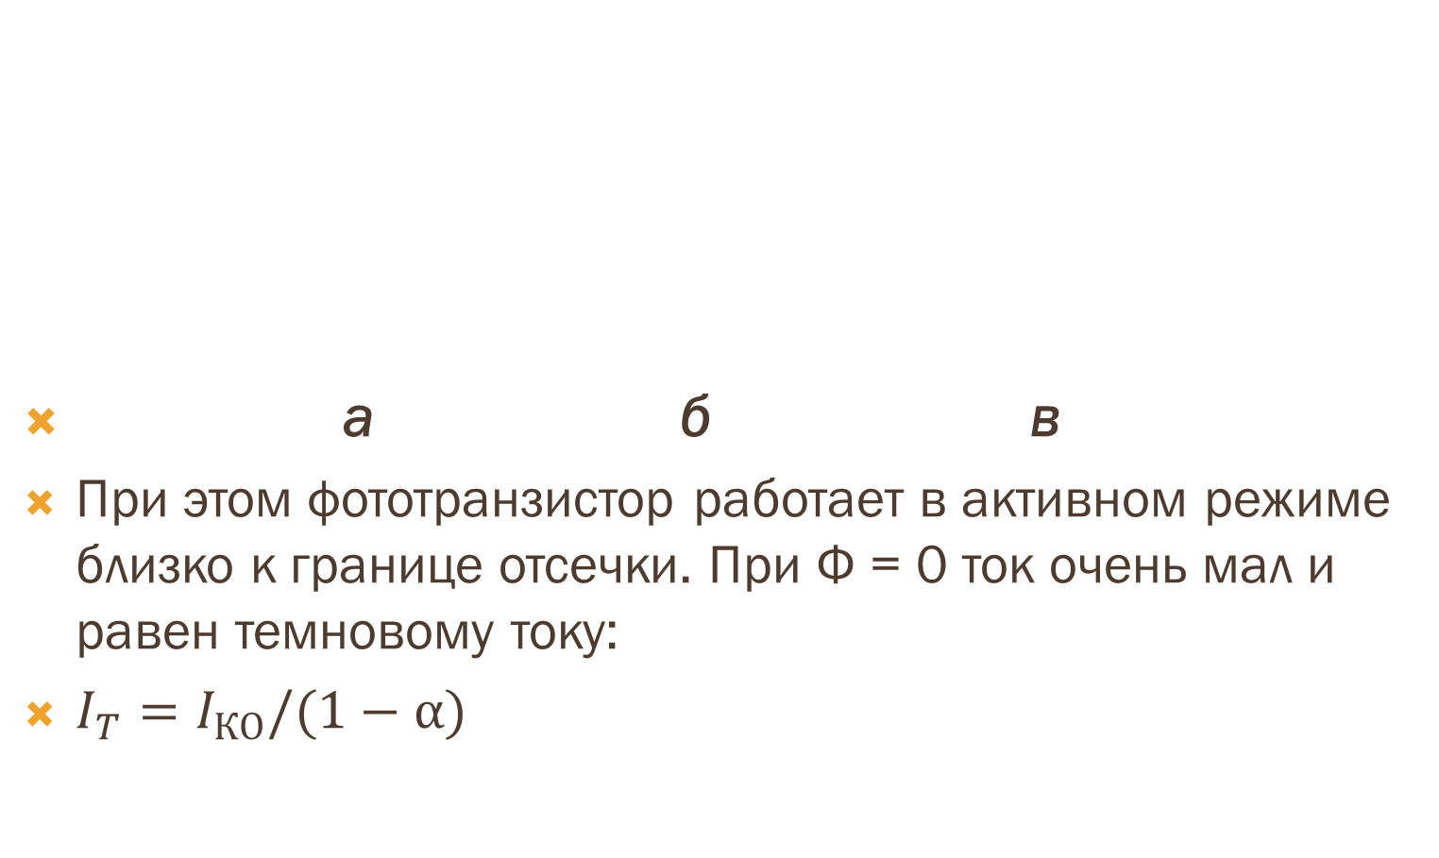
11.5.Фототранзисторы
а б в
При этом фототранзистор работает в активном режиме близко к границе отсечки. При Ф = 0 ток очень мал и равен темновому току:
$I_{T}=I_{КО}/(1−α)$

Slide 51
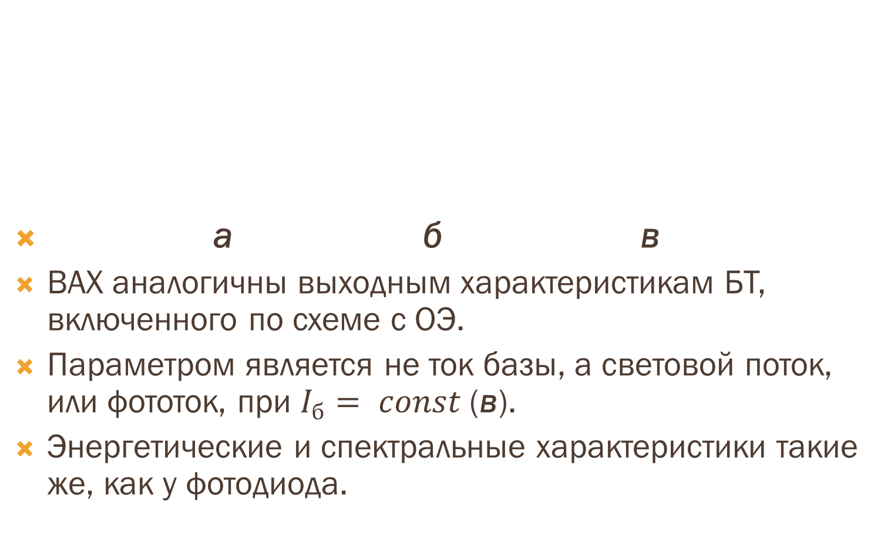
11.5.Фототранзисторы
а б в
ВАХ аналогичны выходным характеристикам БТ, включенного по схеме с ОЭ.
Параметром является не ток базы, а световой поток, или фототок, при $I_{б}= const$(в).
Энергетические и спектральные характеристики такие же, как у фотодиода.

Slide 52
11.5.Фототранзисторы
Основными параметрами фототранзистора являются:
– рабочее напряжение (10…15 В);
– темновой ток (до сотен микроампер);
– рабочий ток (до десятков миллиампер);
– максимально допустимая мощность рассеяния (до десятков ватт);

Slide 53
11.5.Фототранзисторы
Основными параметрами фототранзистора являются:
– статический коэффициент усиления фототока К_{уф}=1+h_{21Э}, который измеряется как отношение фототока коллектора транзистора с плавающей базой к фототоку коллекторного перехода при отключенном эмиттере и постоянном световом потоке и лежит в диапазоне значений (1...6)10²;
– интегральная чувствительность – отношение фототока к падающему световому потоку, составляет 0,2…2 А/лм, что в 1+h_{21Э} раз выше по сравнению с чувствительностью эквивалентного диода.

Slide 54
11.6.фототиристоры
Фототиристор – это четырехслойная полупроводниковая структура, управляемая световым потоком подобно тому, как триодные тиристоры управляются напряжением, подаваемым на управляющий электрод.
Они применяются в качестве бесконтактных ключей для коммутации световым сигналом электрических сигналов большой мощности.
Принцип действия фототиристора аналогичен обычному тиристору, при этом увеличение коэффициентов передачи эмиттерных переходов h_{21б1} и h_{21б2} достигается за счет освещения баз тиристора – n1– и p2–областей

Slide 55
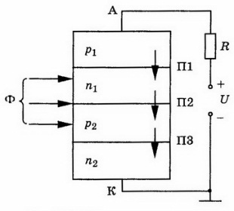
11.6.фототиристоры
Оптический сигнал, попадая на базовые области, вызывает генерацию неравновесных носителей, диффундирующих к смещенному обратно коллекторному переходу П2.
Неосновные носители (дырки) n1–области экстрагируют через коллекторный переход в p2–область, а неосновные носители p2–области (электроны) перебрасываются в n1–область.

Slide 56
11.6.фототиристоры
За счет этого происходит перераспределение внешнего напряжения Uвн, приложенного к тиристору; напряжение на коллекторном переходе П2 несколько уменьшается, а напряжения на эмиттерных переходах П1 и П2 несколько увеличиваются, что повышает инжекцию носителей из эмиттеров в базы.
Эмиттерные токи возрастают, что приводит к увеличению коэффициентов h_{21б1} и h_{21б2} . В связи с этим процесс включения фототиристора происходит так же, как и при подаче напряжения на управляющий электрод тиристора.

Slide 57
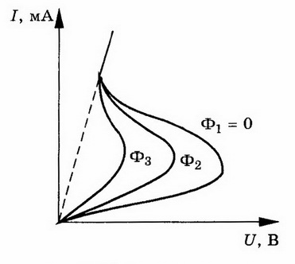
11.6.фототиристоры
Чем больше световой поток, действующий на тиристор, тем при меньшем напряжении включается фототиристор.

Slide 58
11.6.фототиристоры
Фототиристор остается во включенном состоянии после окончания импульса светового потока.
Для выключения фототиристора необходимо уменьшить напряжение или ток до значений, меньших напряжения или тока удержания.
Сопротивление фототиристора во включенном состоянии единицы и доли Ом, а в выключенном – сотни кОм. Время переключения лежит в пределах 10⁻⁵…10⁻⁶ с.

Slide 59
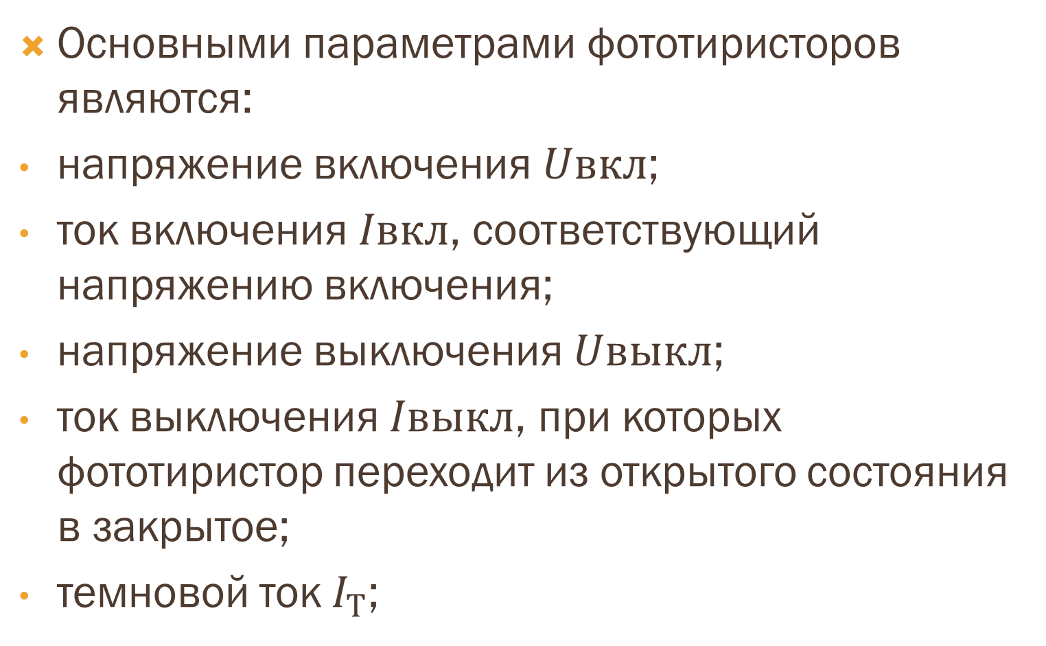
11.6.фототиристоры
Основными параметрами фототиристоров являются:
напряжение включения $Uвкл$;
ток включения $Iвкл$, соответствующий напряжению включения;
напряжение выключения $Uвыкл$;
ток выключения $Iвыкл$, при которых фототиристор переходит из открытого состояния в закрытое;
темновой ток $I_{Т}$;

Slide 60
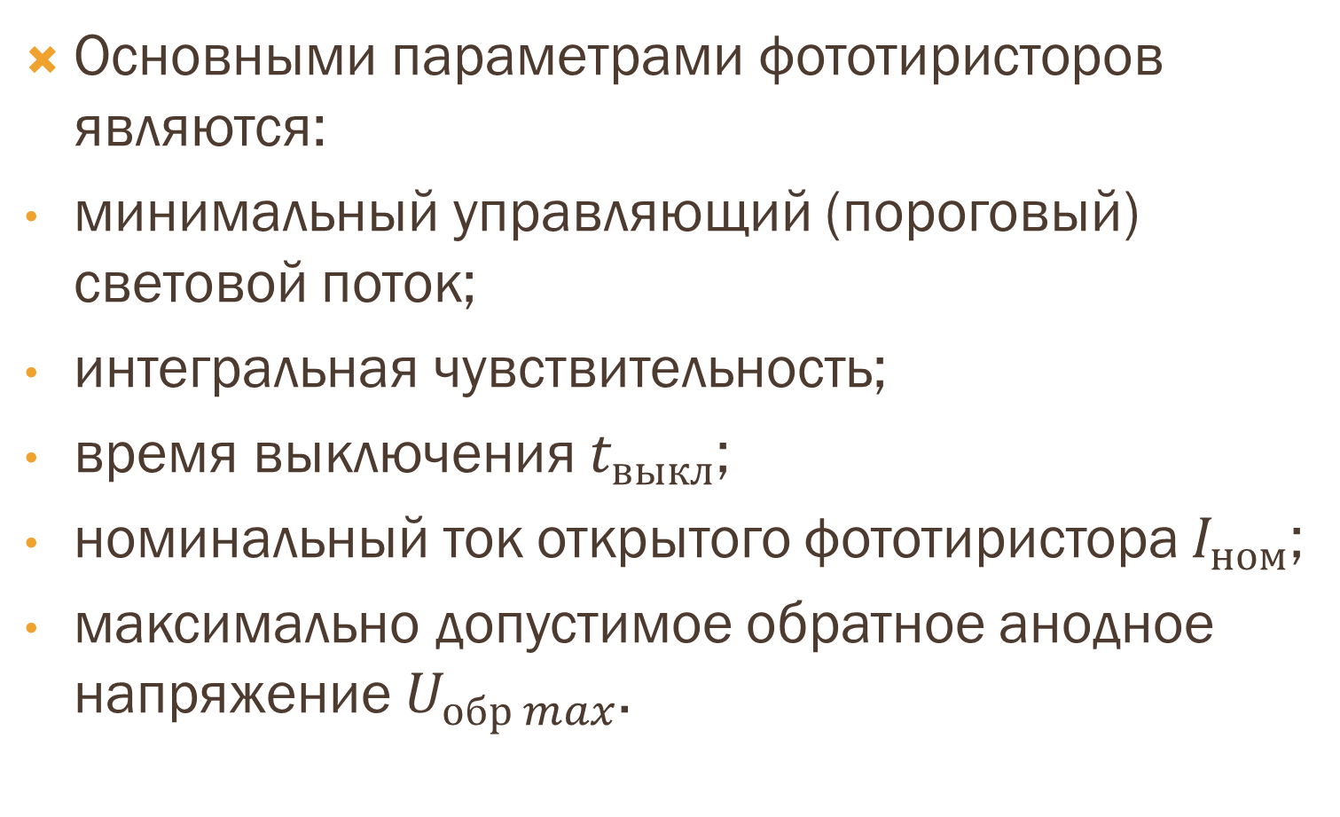
11.6.фототиристоры
Основными параметрами фототиристоров являются:
минимальный управляющий (пороговый) световой поток;
интегральная чувствительность;
время выключения $t_{выкл}$;
номинальный ток открытого фототиристора $I_{ном}$;
максимально допустимое обратное анодное напряжение $U_{обр max}$.

Slide 61
11.7.оптопары
Оптопара – оптоэлектронный полупроводниковый прибор, содержащий источник и приемник оптического излучения, оптически и конструктивно связанные между собой, и предназначенный для выполнения различных функциональных преобразований электрических и оптических сигналов.
В интегральных оптоэлектронных схемах источником оптического излучения является инжекционный светодиод, обеспечивающий высокое быстродействие оптопары.

Slide 62
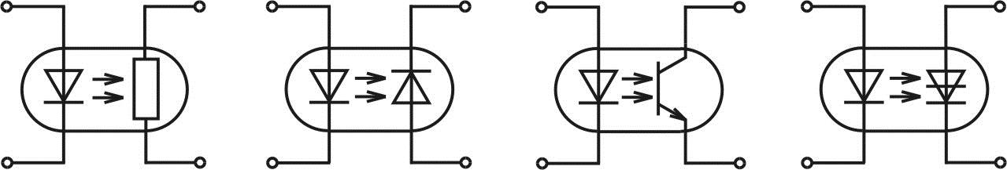
11.7.оптопары
Фотоприемниками могут быть фоторезисторы, фотодиоды, фототранзисторы, фототиристоры.
Сочетание в одном конструктивном элементе светодиода с одним из этих фотоприемников позволило создать ряд оптопар с различными характеристиками:
резисторные, диодные, транзисторные, тиристорные.

Slide 63
11.7.оптопары
Принцип действия оптопар основан на двойном преобразовании энергии. В источниках излучения энергия электрического сигнала преобразуется в оптическое излучение, а в фотоприемниках оптический сигнал преобразуется в электрический сигнал (ток или напряжение). Оптопара представляет собой прибор с электрическими входными и выходными сигналами.
Резисторные оптопары наиболее универсальны. Могут использоваться в аналоговых и ключевых устройствах, имеют широкий диапазон изменения сопротивления (десятки – сотни мегаом в неосвещенном и сотни ом в освещенном состояниях), низкий частотный диапазон.

Slide 64
11.7.оптопары
Диодные оптопары используются в качестве ключа и могут коммутировать ток с частотой 10⁶...10⁷ Гц . Темновое сопротивление достигает 10⁸...10¹⁰ Ом , а при освещении снижается до сотен ом. Сопротивление между входной и выходной цепями 10¹³...10¹⁵ Ом.
Транзисторные оптопары имеют большую чувствительность, чем диодные. Быстродействие не превышает 10⁵ Гц.
Тиристорные оптопары применяются в ключевых режимах для формирования и коммутации мощных импульсов.

Slide 65
11.7.оптопары
Наиболее распространенные на практике оптопары можно описать, используя следующие параметры:
входные (параметры излучателя),
выходные (параметры фотоприемника),
передаточные (параметры передачи сигнала с входа на выход),
параметры изоляции.

Slide 66
11.7.оптопары
Основными параметрами для входной цепи оптопар являются:
номинальный входной ток Iвх ном – значение тока, рекомендуемое для оптимальной эксплуатации оптопары, а также для снятия ее основных параметров;
входное напряжение Uвх – падение напряжения на излучательном диоде при протекании номинального входного тока Iвх ном;
входная емкость Свх – емкость между входными выводами оптопары в номинальном режиме;
максимальный входной ток Iвх max – максимальное значение постоянного прямого тока, при котором сохраняется работоспособность оптопары;
обратное входное напряжение Uвх обр – максимальное значение обратного напряжения любой формы (постоянное, импульсное, синусоидальное и др.), которое длительно выдерживает излучательный диод без нарушения нормальной работы.

Slide 67
11.7.оптопары
Выходными параметрами оптопары являются:
максимально допустимое обратное выходное напряжение Uвых обр max – максимальное значение обратного напряжения любой формы, которое выдерживает фотоприемник без нарушения нормальной работы;
максимально допустимый выходной ток Iвых max – максимальное значение тока, протекающего через фотоприемник во включенном состоянии оптопары;
ток утечки на выходе (темновой ток) IT – ток на выходе оптопары при Iвх = 0, заданном значении и полярности Uвых;
выходное остаточное напряжение (напряжение насыщения) Uост – значение напряжения на включенном фоторезисторе или фототиристоре в режиме насыщения;
выходная емкость Cвых – емкость на зажимах фотоприемника.

Slide 68
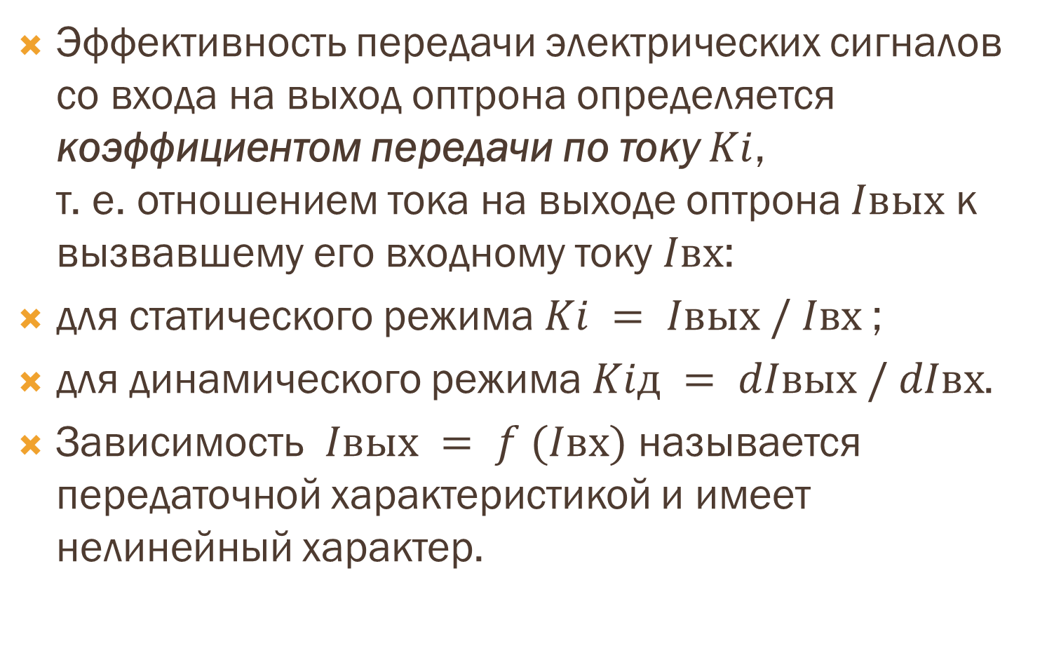
11.7.оптопары
Эффективность передачи электрических сигналов со входа на выход оптрона определяется коэффициентом передачи по току $Ki$, т. е. отношением тока на выходе оптрона $Iвых$ к вызвавшему его входному току $Iвх$:
для статического режима $Ki = Iвых / Iвх$;
для динамического режима $Kiд = dIвых / dIвх$.
Зависимость $Iвых = f (Iвх)$ называется передаточной характеристикой и имеет нелинейный характер.

